Slide 1
学习使用attribute变量

Slide 2
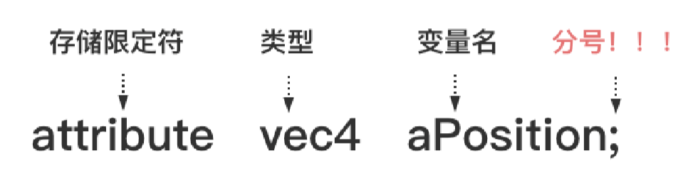
1.1 实践—声明 attribute 变量
变量声明
attribute 变量只能在顶点着色器中使用，不能在片元着色器中使用

Slide 3
1.2 实践—获取 attribute 变量
获取 attribute 变量需要在 initShader 函数之后，因为会用到 program 这个程序对象。

Slide 4
知识点介绍
program：程序对象
gl.getAttribLocation
(program, name）
name：指定想要获取存储地址的 attribute 变量的名称
返回变量的存储地址

Slide 5
1.3 实践—给 attribute 变量赋值

Slide 6
知识点介绍
location: 变量
v1: 第⼀个分量的值
gl.vertexAttrib4f
(location, v1, v2, v3,v4)
v2: 第二个分量的值
v3: 第三个分量的值
v4: 第四个分量的值

Slide 7
2. vertexAttrib3f() 同族函数介绍
gl.vertexAttrib1f(location, v0)
location:
指定 attribute 变量的存储位置
gl.vertexAttrib2f(location, v0, v1)
gl.vertexAttrib3f(location, v0, v1, v2)
v0,v1,v2,v3：
传入的四个分量的值
gl.vertexAttrib4f(location, v0, v1, v2, v3)

Slide 8
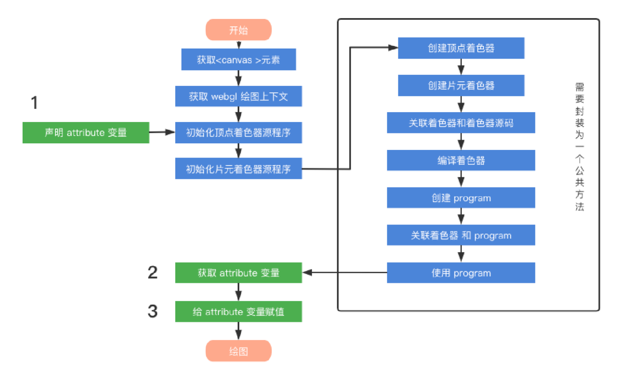
3. 流程

Slide 9
再见~

